Slide 1




Slide 2
3.1.2 数据处理的过程

Slide 3
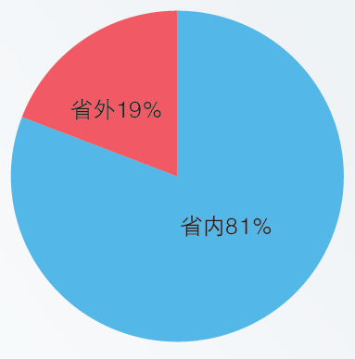
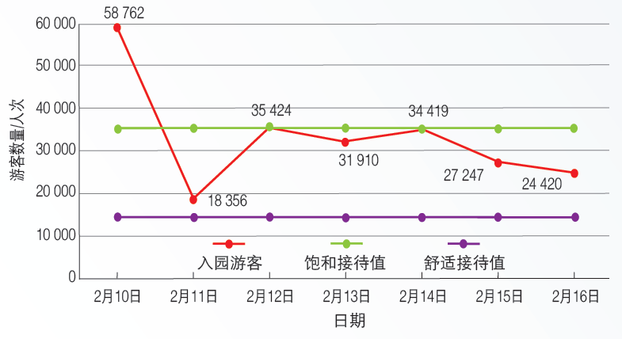
3.1.2 数据处理的过程
@
复习引入新课
分析南水北调和黄果树景区得出的数据，复习数据处理为决策提供依据。

Slide 4
3.1.2 数据处理的过程
@
引入新课
数据纷繁复杂，从不同角度分析会得出不一样的结果，但数据处理的流程基本一致。
例如：黄果树景区案例数据分析。

Slide 5
3.1.2 数据处理的过程
@
黄果树景区案例数据分析
黄果树景区案例分析数据处理的过程：
1.采集并整理游客数据，如免费周期间每天省内省外的游客数量等。
2.通过多种计算方法得到数据变化比例，景区饱和度等数据并进行分析。
3.采用图表等直观的方式呈现出来。 最后得出结论：对黄果树景区游客的数据处理，为旅游、交通等管理部门制定方案、调整政策，作出正确的决策提供了支持。

Slide 6
3.1.2 数据处理的过程
@
数据处理的过程详解
1.数据采集： ①官方网站获取，例如：调查2016年我国部分地区水库蓄水情况（如教科书第88页表3.1.1所示）。 ②通过网络调查获取。

Slide 7
3.1.2 数据处理的过程
@
我国部分地区水库蓄水统计表（2016年）
序号 | 地区 | 汛初蓄水量 / （×10⁸ m³） | 汛末蓄水量 / （×10⁸ m³） | 汛初较常年 同期增长 / % | 汛末较常年 同期增长 / %
1 | 黑龙江 | 19.9 | 82.3 | 19 | -2
2 | 北京 | 13.7 | 18.3 | -12 | -2
3 | 湖北 | 495.6 | 630.9 | 19 | 12
4 | 广东 | 197.5 | 214.5 | 26 | 16

Slide 8
3.1.2 数据处理的过程
@
数据处理的过程详解
2.数据整理：通常是指对数据进行校验和标准化。 作用：防止数据缺失、重复或错误。 地位：数据分析前的准备工作，不可缺少。
3.数据分析：运用适当的分析工具和方法，对整理后的数据加以详细研究和概括总结，从中提取有价值的信息，最终形成结论的过程。
4.数据呈现：将数据分析结果以恰当的形式呈现出来，以便于人们理解和应用。可视化表达的优势：直观、生动和易于理解。 应用范围：数据和数据分析结果的表示和呈现。（如教科书第89页图3.1.5所示）

Slide 9
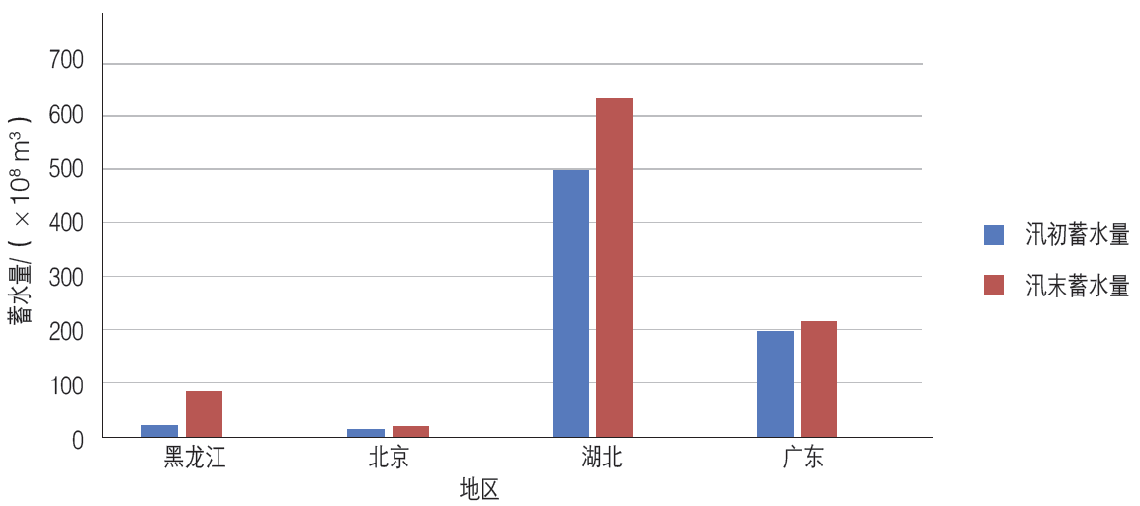
3.1.2 数据处理的过程
@
我国部分地区水库蓄水情况（2016年）

Slide 10
3.1.2 数据处理的过程
@
练习提升
1.信息技术的发展，为同学们提供了丰富的数字化学习工具。试从数字化学习工具种类、使用广泛度、应用效果等方面设计一个数字化学习工具使用情况调查方案(方案中应当体现数据处理一般过程)，了解同学们使用数字化学习工具的现状。

Slide 11
3.1.2 数据处理的过程
@
练习提升
2.随着互联网学习资源的不断丰富，越来越多的人利用网络教学资源进行学习。分析学习者在网络学习中的行为，可以掌握学习者的学习特征，发现学习中存在的困难，进而调整学习策略或方法。

Slide 12
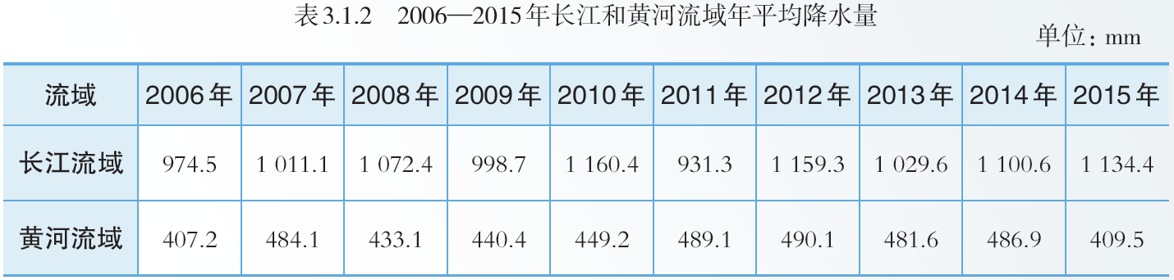
3.1.2 数据处理的过程
@
实践活动（以小组为单位）
分析我国长江流域和黄河流域降水量情况。

Slide 13
3.1.2 数据处理的过程
@
思考
1.为实现上述目标，需要处理哪些网络学习行为方面的数据?
2.在处理这些数据时，怎样保护学习者的个人隐私不受侵犯?
练习实践内容课下完成，需要上传至学习空间。

Slide 14
谢谢观看
Thanks for watching

